Slide 1

مادة المعلوماتية
    المجال التعلمي 01: بيئة التعامل مع الحاسوب
الوحدة التعليمية 01 : تقنية المعلومات
الأستاذ: بن هنـــــــدة

Slide 2
كيف تعرفت على نتائج إمتحان شهادة التعليم المتوسط ؟

Slide 3
تعرفت على نتائج إمتحان شهادة التعليم المتوسط عبر موقع الأنترنت التي وضعته
وزارة التربية الوطنية تحت تصرف المترشحين
www.onec.bem.dz

Slide 4
ما هي الوسائل التي وظفتها للإطلاع على موقع الأنترنت ؟
www.onec.bem.dz

Slide 5

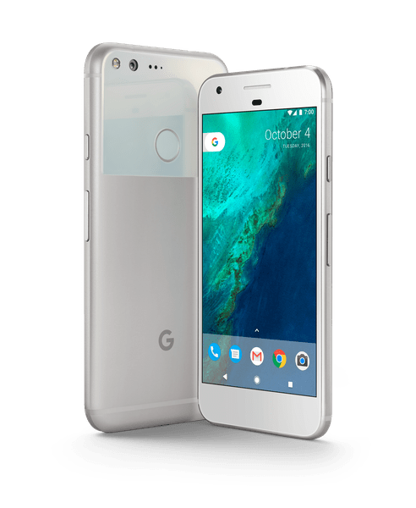
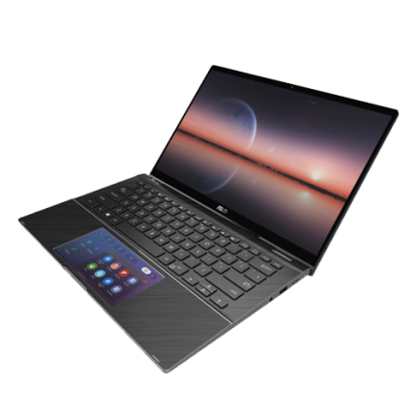



شبكة أنترنت
(connexion internet)
برنامج متصفح لمواقع الأنترنت (Navigateur)
حاسوب أو هاتف نقال ذكي

Slide 6
مفهوم تكنولوجية الإعلام و الإتصال (TIC)
هي كل التقنيات و الوسائل التي يتم توظيفها معا لمعالجة و إيصال المعلومات. تتمثل هذه التقنيات في إستعمال خاصة شبكة الأنترنت مدعمة بأجهزة سمعية بصرية كالحواسيب و الهواتف النقالة للجيل الأخير معتمدة على بعض الخدمات و التطبيقات كالبريد الإلكتروني
و كل البرمجيات الخاصة بشبكات التواصل الإجتماعي
مثل: Skype, Viber, Facebook, Messenger…

Slide 7
مفهوم المعلومات
هي مجموعة البيانات (معطيات) تكون عادة على شكل حروف، رموز، كلمات (مثلا أسماء أشخاص)،أرقام (مثلا حسابات بنكية، نقاط) أو صور يتم الربط فيما بينها (معالجتها) لتكون لها معنى حتى نتمكن من استغلالها لتخزينها أو إيصالها لغرض معين.
بيانات
+
معالجة
=
معلومة

Slide 8
لتكن البيانات الآتية:
بن أحمد سليم – 1955/01/30 – 111613 – وهران
بعد معالجة هذه البيانات نتحصل على المعلومة الآتية:
بن أحمد سليم مولود بتاريخ 1955/01/30 بـوهــران يحمل بطاقة التعريف البيومترية رقم 111613

Slide 9
إيجابيات إستعمال TIC:
    ربح الوقت و الجهد و أقل تكلفة.
    زيادة الدقة و التقليل من الأخطاء.
    توفير معلومات حديثة وبكميات هائلة.

Slide 10
سلبيات إستعمال TIC :
    تشتت الانتباه لمن يستعمله بطريقة مكثفة.
    الاعتماد على التكنولوجيا بشكل كلي تقلل من مهارات الإنسان.
    كثرة إستعمال الحواسيب و الهواتف النقالة يسبب بعض الأمراض الخطيرة.

Slide 11
مجالات إستعمال تقنية المعلومات
- التعليم: يعرف بـ(TICE) خاصة في التدريس عن بعد بإستعمال التطبيقات مثل: Moodle, GoogleEdu, Zoom
إضافة إلى الخدمات التي توفرها الأرضية الرقمية للإدارة و الأولياء ( كشوف النقاط، الإستدعاءات للإمتحانات.....)
- البنوك ، البريد و المواصلات (التحقق من الرصيد عند بعد، طلب بطاقات الدفع...)
- الحالة المدنية (طلب بطاقة التعريف أو جواز السفر، إستخراج الوثائق....)
- التسويق عبر الإنترنت (Jumia, Ouedkniss, Amazon…)
- الخدمات المختلفة الخاصة بالإدارة بإستعمال الأرضية الرقمية (تسديد الفواتير، الوضعية الإدارية....)

Slide 12
تكنولوجيا الاعلام و الاتصال في التعليم TICE
إن استخدام تكنولوجية الإعلام و الإتصال في التعليم أدى إلى تطوير طرق التعليم في المؤسسات التربوية و الجامعات كما هو الحال بإستعمال الصبورات التفاعلية (Tableaux interactifs)، أجهزة العرض، الحواسيب و الشبكات المحلية لتبادل المعلومات بين المؤسسات مما حسن كثيرا طرق التعليم بتقديم العديد من الفرص و كم هائل من المعلومات إلى المتعلم .

Slide 13
مفهوم المعلوماتية
هو علم يسمح بدراسة طرق تخزين، معالجة و إستغلال المعلومات بإستعمال الحواسيب معتمدة على بعض البرامج المخزنة مسبقا في الحواسيب (Ordinateurs). تضم المعلوماتية 04 مجالات أساسية:
- العتاد و الأجهزة (Hardware)
- البرامج و البرمجيات (Software)
- الموارد المعرفية
- الموارد البشرية

Slide 14
تطور أجهزة معالجة المعلومات (الحواسيب)
يبين الجدول الموالي تطور أجهزة الحواسيب عبر الزمن:
بدأ تشغيل الكمبيوتر المعروف با سم EDVAC | 1951
ظهر أول حاسوب محمول يعتمد على المعالج الدقيق. | 1981
ظهر أول هاتف ذكي باسم SIMON من إنتاج شركة .IBM | 1992
Microsoftتعرض النموذج الأول لحاسوب لوحي يعمل بالقلم. | 2001
Sony Ericsson تطلق سلسلة من الهواتف الذكية. | 2005
ظهر جهاز من شركة أبل .Apple iphone | 2007
Samsung تكشف عن(Galaxy Tab) الذي يعمل بنظام Androidمن .Google | 2010

Slide 15
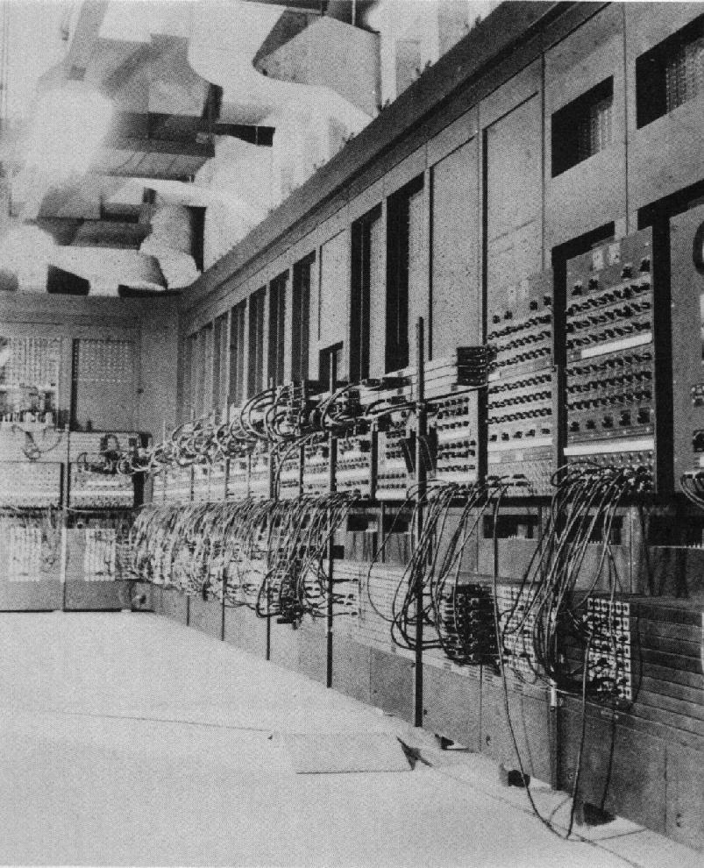
الحاسوب ENIAC 1946

Slide 16
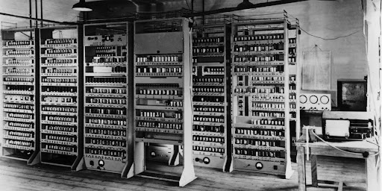
الحاسوب EDVAC 1947

Slide 17
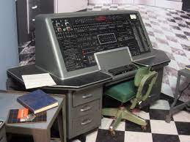
الحاسوب UNIVAC 1951

Slide 18
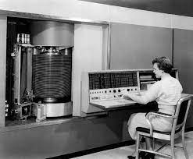
أول قرص صلب IBM 305 1956

Slide 19
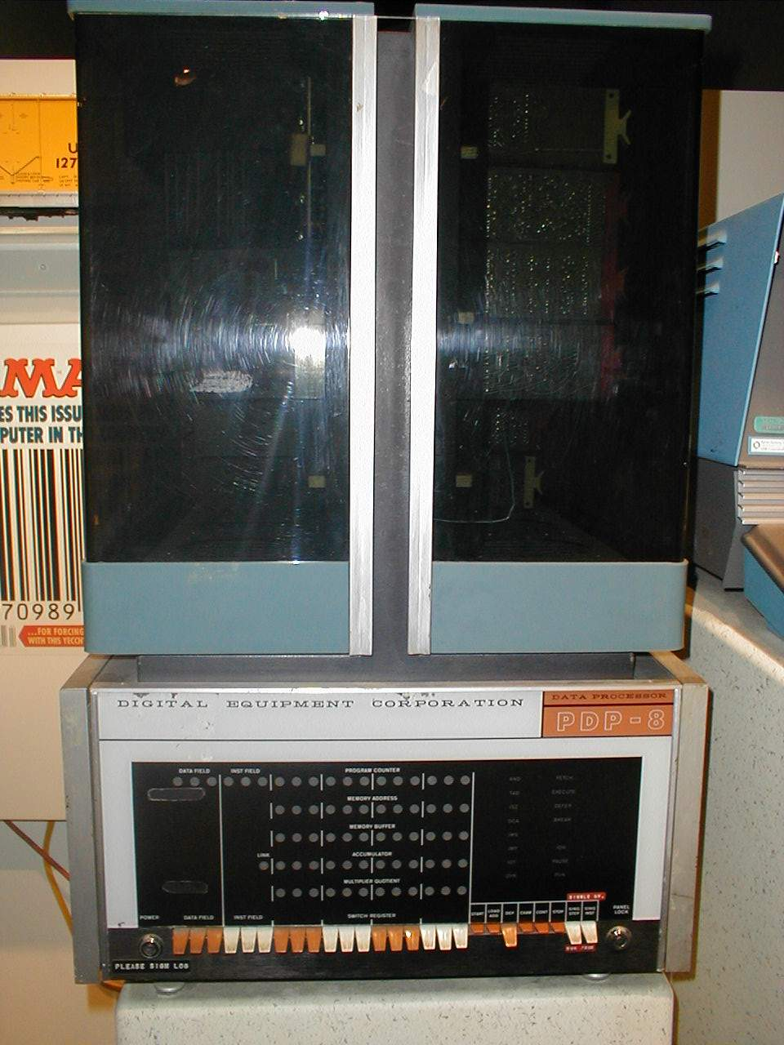
الحاسوب PDP-8 1965

Slide 20
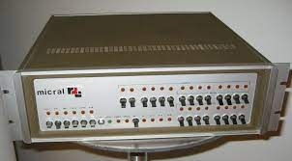
الحاسوب MICRAL 1973

Slide 21
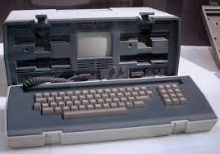
أول حاسوب محمول OSBORNE 1981

Slide 22
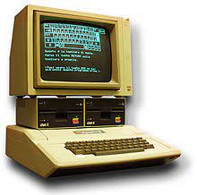
حاسوب مكتب APPLE MACINTOSCH 1984

Slide 23
تطور البرامج و التطبيقات
تعتمد الحواسيب و هواتف الجيل الأخير في تشغيلها على برامج تسمح بإستغلال العتاد و كذلك تطبيقات (Applications) توفر خدمات مختلفة إلى المستعملين في ميادين مختلفة (الإدارة، التعليم، التجارة، التواصل الإجتماعي.....). هذه البرامج في تطور مستمر إستجابة للمتطلبات الحالية.

Slide 24
البرامج و التطبيقات
- برامج تعليمية
- برامج المحكاة (Simulateurs)
- برامج المكتبية (معالج النصوص، المجدول......)
- برامج التسيير والمحاسبة
- المتصفحات (Navigateur internet) : Firefox, google Chrome, internet explorer
- تطبيقات التواصل الإجتماعي……) , Snapchat (Messenger, Skype, Viber

Slide 25
أنظمة التشغيل (Systèmes d’exploitation)
توجد عدة شركات مصممة لبرامج الموافقة لأنظمة التشغيل و أهمها نظام التشغيل Windows التابع للشركةMicrosoft الخاص بالحواسيب و نظام التشغيل Android الخاص بالهواتف الذكية التابع للشركة Google. مع تطور العتاد، تطورت هي الأخرى هذه البرامج و أصبحت توفر خدمات أكثر لمستعمليها.

Slide 26
تطور نسخ نظام التشغيل Windows
Windows1.0 | Windows95 | WindowsXP | Windows Vista | Windows7 | Windows8 | Windows10
1985 | 1995 | 2001 | 2007 | 2009 | 2012 | 2015

Slide 27
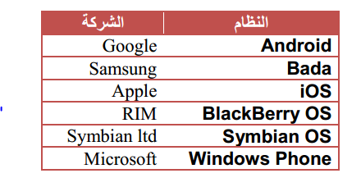
أنظمة التشغيل الهواتف الذكية

Slide 28
تطور أجهزة الاتصال
من التلغراف سنة 1831 إلى الهاتف في 1876 فالتلفاز سنة 1925 إلى أول قمر صناعي للاتصالات سنة 1963 إلى نقل السينما الرقمية عبر القمر الصناعي في أوروبا سنة 2001.

Slide 29
تقويم
ما هي أهم الميادين التي إستفادت من تطور تكنولوجية الإعلام و الإتصال ؟

